Slide 1

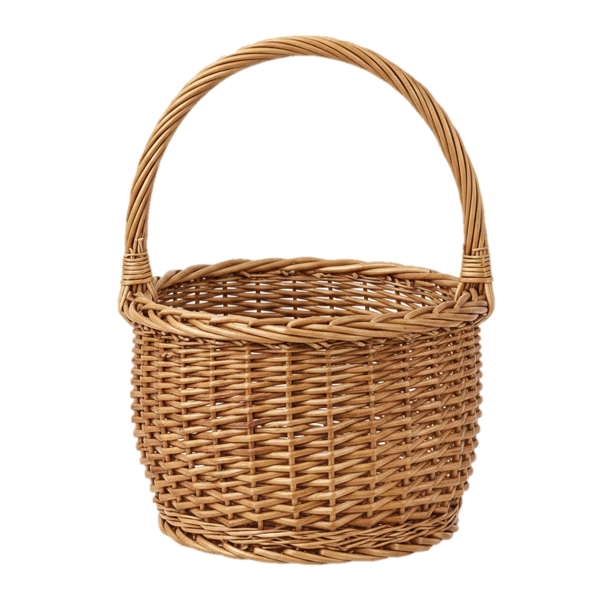




БАБА
БУЗОК
ДУБ
РИБА
БАНЯ
ГРИБИ
ЗУБ
БіЛИЙ
БЛИСКАВКА
БОБИ
БАГАЖ
БОЧКА
БУКВА
БУБЛИК
БОРОШНО
БАНАН

